Slide 1


Slide 2
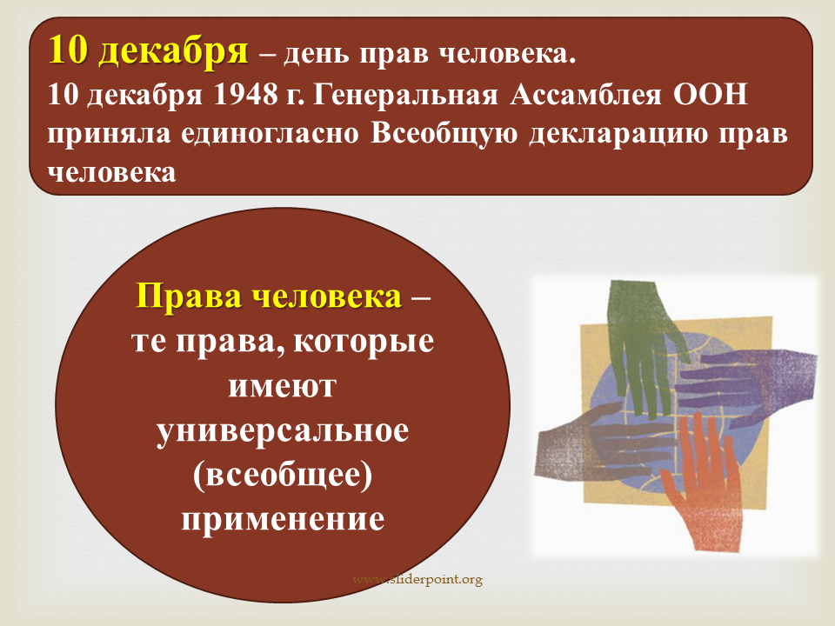

Slide 3


Slide 4


ПУТЕШЕСТВИЕ В

Slide 5
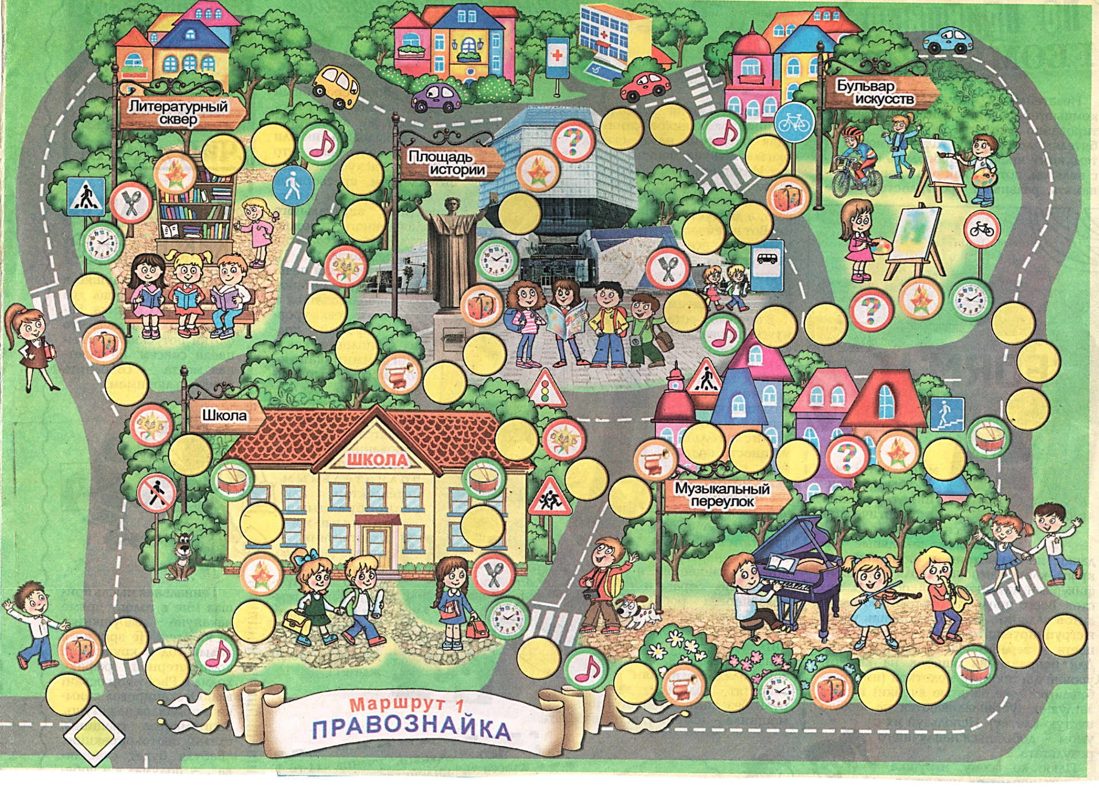


Slide 6

Школа
Раз, два, три, знак назови!

Slide 7


Slide 8
Литературный сквер
Раз, два три, сказку назови!

Slide 9









Slide 11
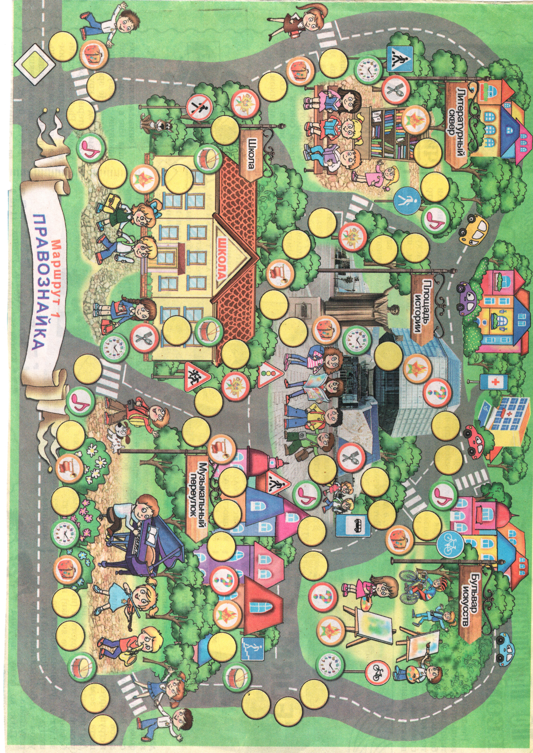
Площадь истории
Раз, два, три, ответ ищи!

Slide 12
Первые письменные законы в Киевской Руси были объединены в книге, которая называлась
а) Руский закон
б) Правда русская
в) Русская правда
г) Киевская правда

Slide 13
Эти законы подготовил
а) Ефросинья Полоцкая
б) Мудрый Ярослав
в) Всеслав Чародей
г) Ярослав Мудрый

Slide 14
В 1994 году был принят Основнoй Закон нашей страны -…
а) Конституция
б) Декларация
в) Конвенция
г) Статут

Slide 15
Когда отмечается Всемирный день защиты прав ребёнка
а) 1 июня
б) 10 декабря
в) 15 марта
г) 20 ноября

Slide 16
Всемирный день прав человека во всём мире отмечается….
а) 20 ноября
б) 1 июня
в) 10 декабря
г) не отмечается

Slide 18
Музыкальный переулок
Раз, два, три, право назови!

Slide 19

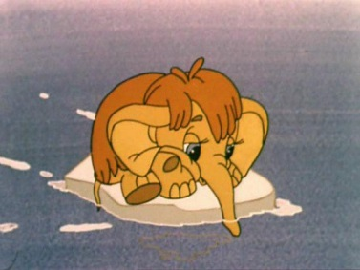

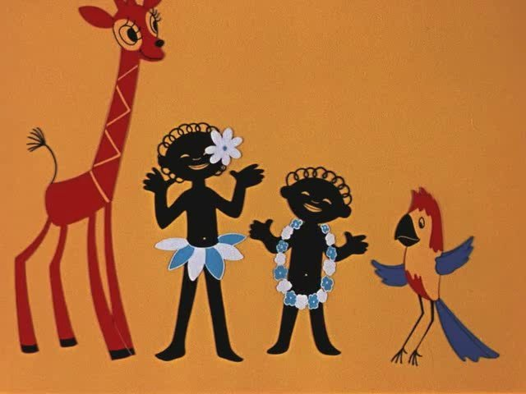
«Чунга-чанга» право на отдых
«Песня Чебурашки» право на имя
«В траве сидел кузнечик» право на жизнь
«Песня мамонтёнка» право на семью
«Учат в школе» право на образование

Slide 21

Спасибо за работу!

